Slide 1
PRETEKLOST, SEDANJOST, PRIHODNOST
Prirejeno po Klavdija Štrancar

Slide 2
PREDMETI NEKOČ IN DANES

Slide 3
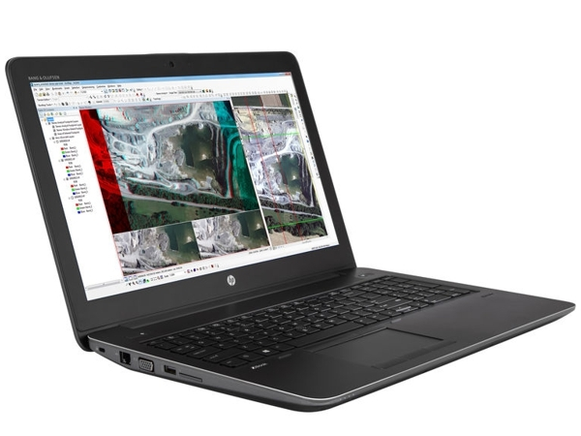
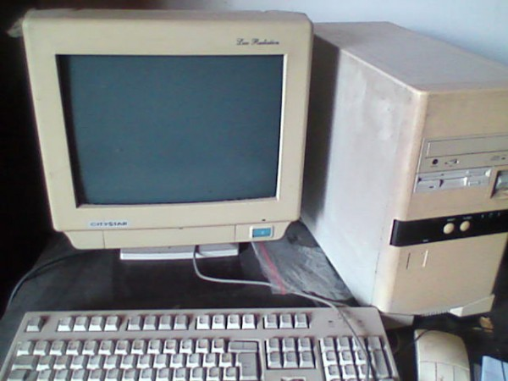

Slide 4
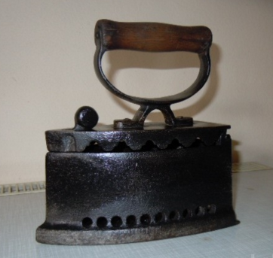
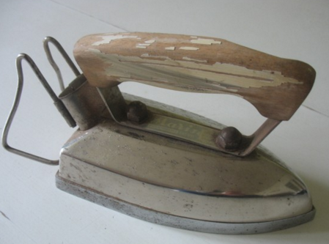
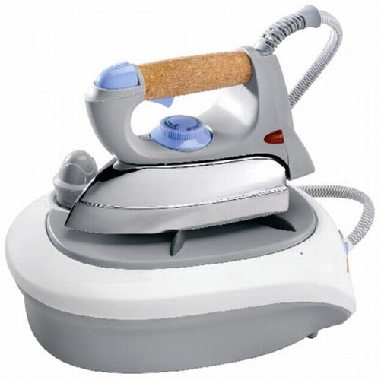

Slide 5
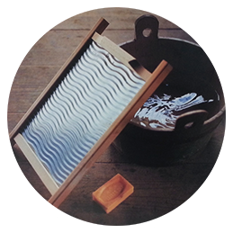
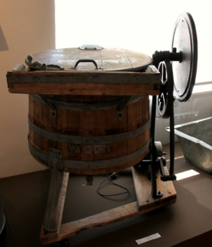
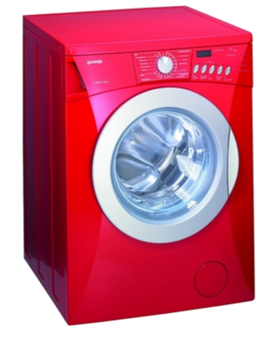

Slide 6
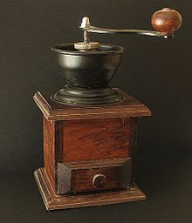
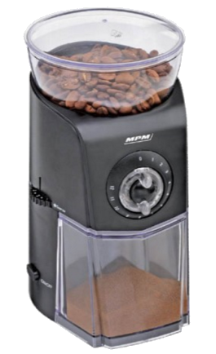
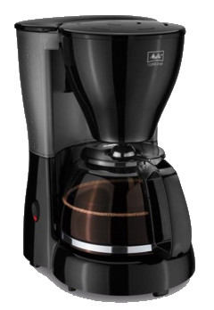

Slide 7
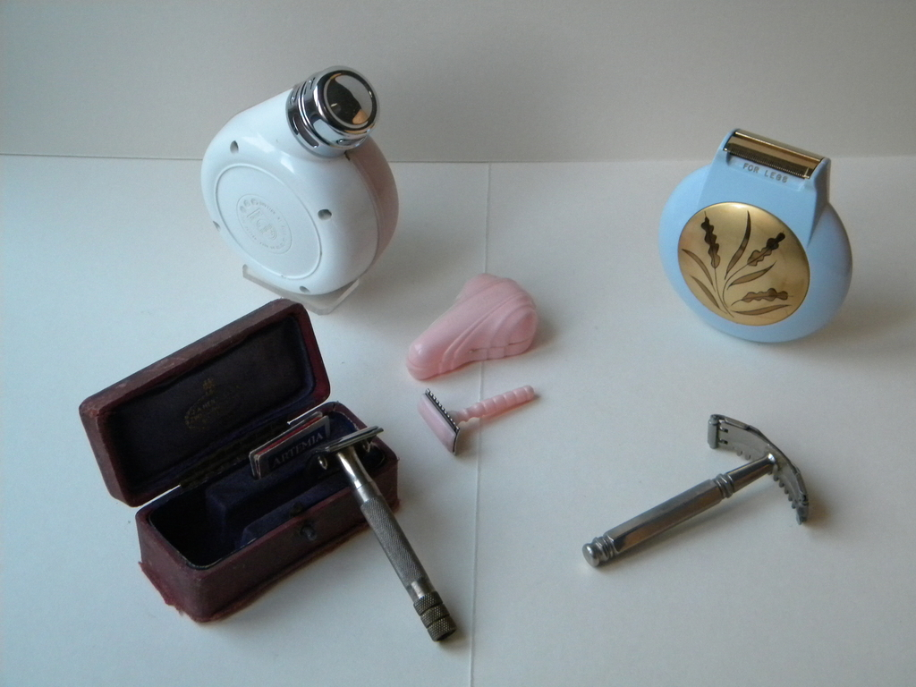
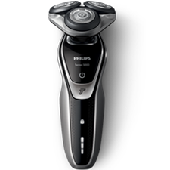

Slide 8
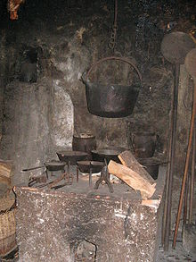
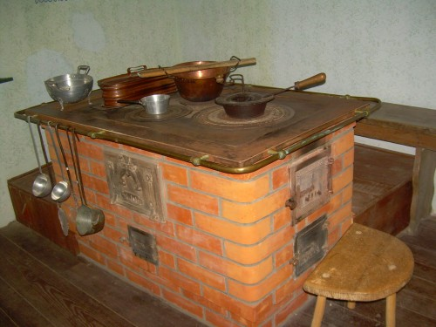
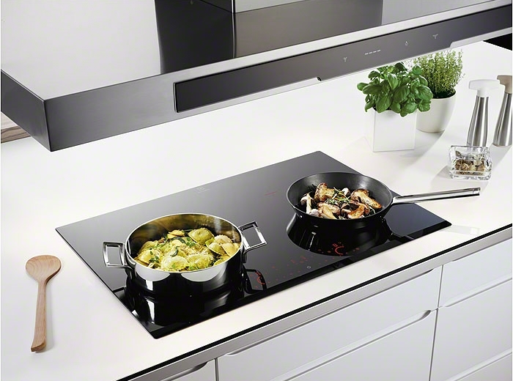

Slide 9
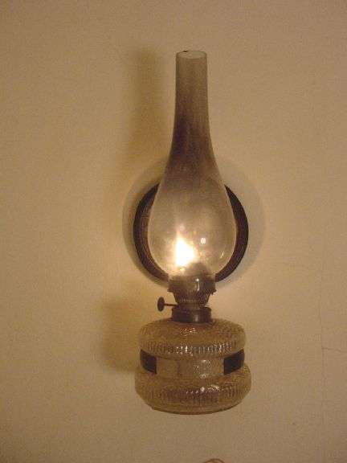
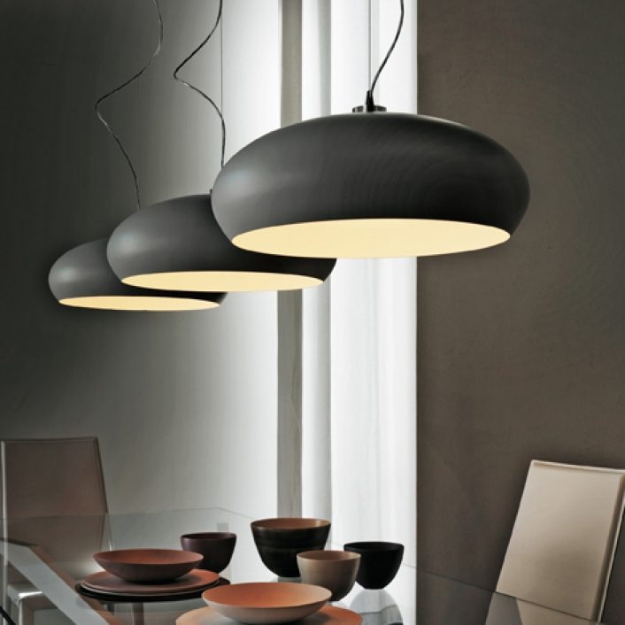

Slide 10
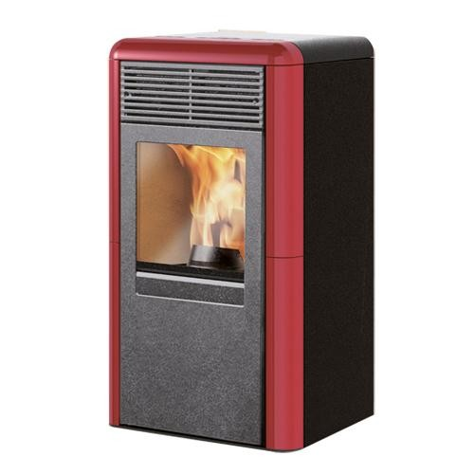
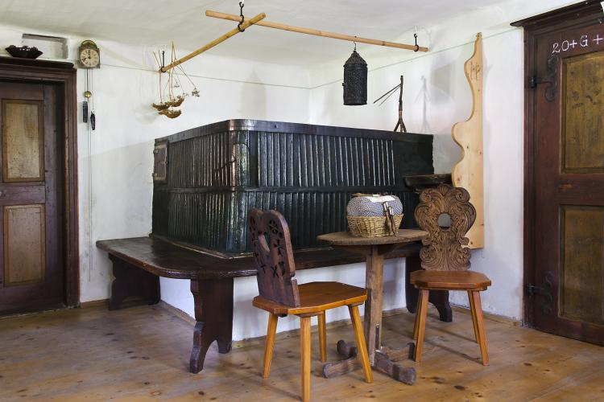

Slide 11
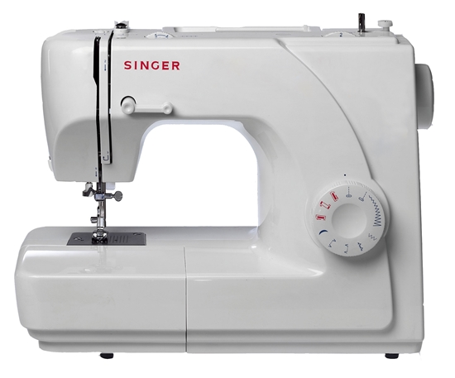
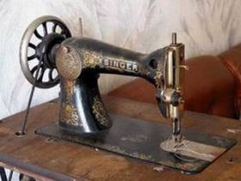

Slide 12
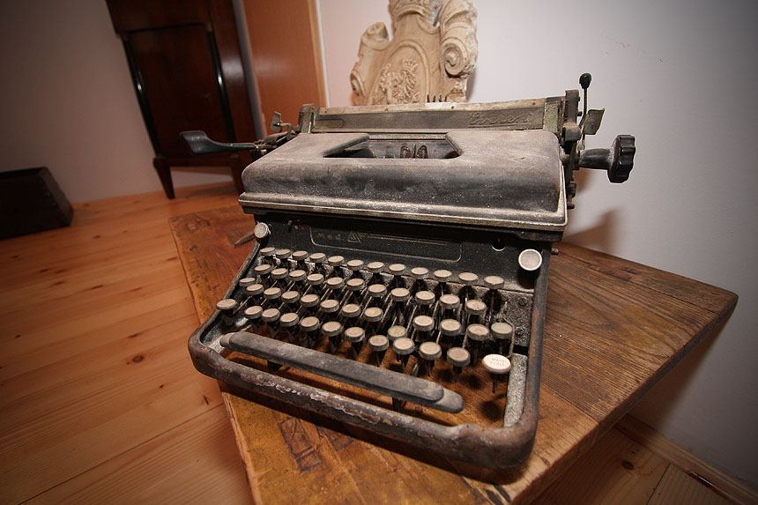
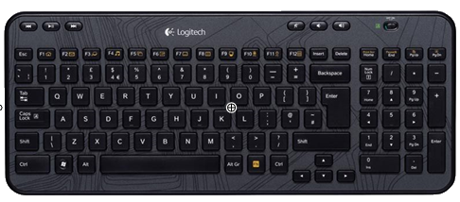
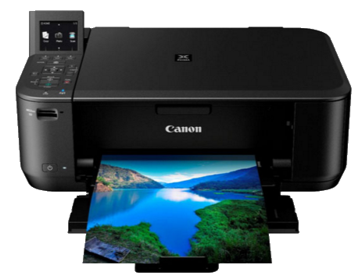

Slide 13
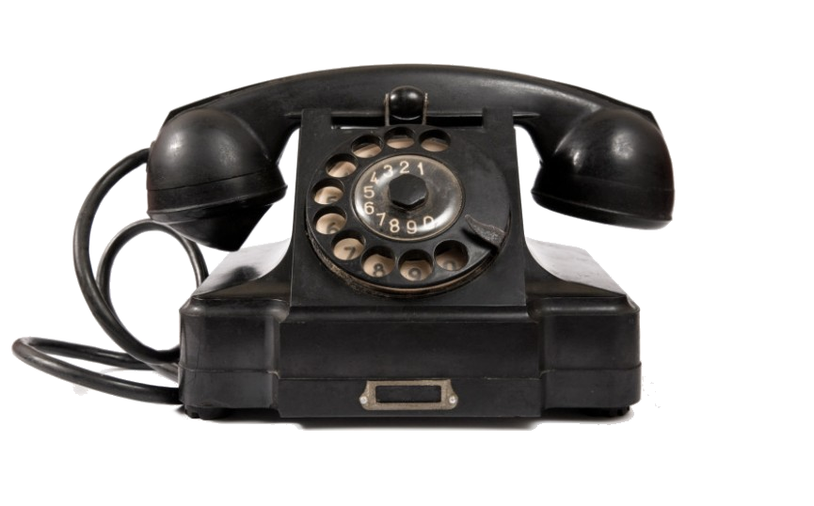
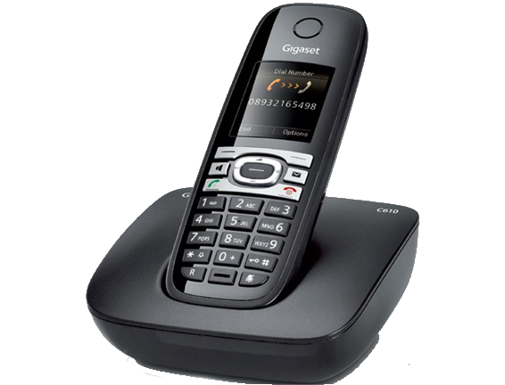

Slide 14
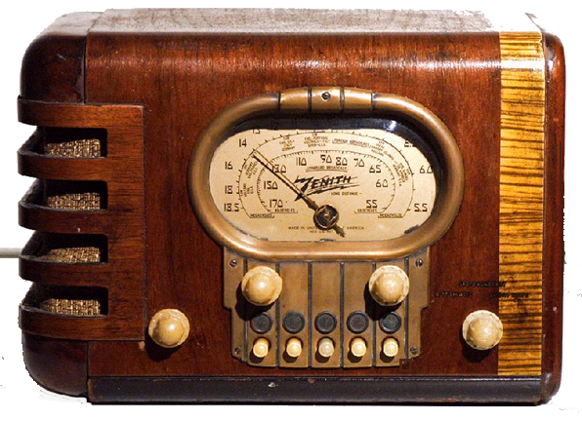
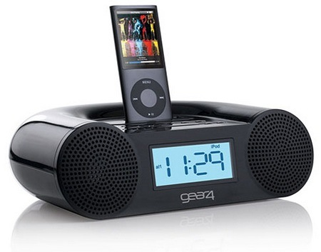

Slide 15
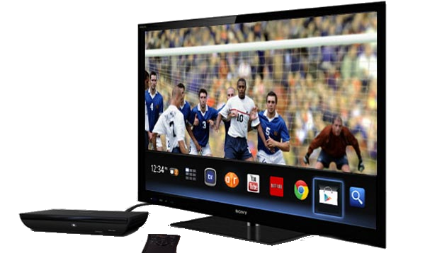

Slide 16
V čem se predmeti, ki jih uporabljamo danes, razlikujejo od tistih, ki smo jih videli na fotografijah?

Slide 17
Kaj pa načrti za prihodnost?

Slide 18
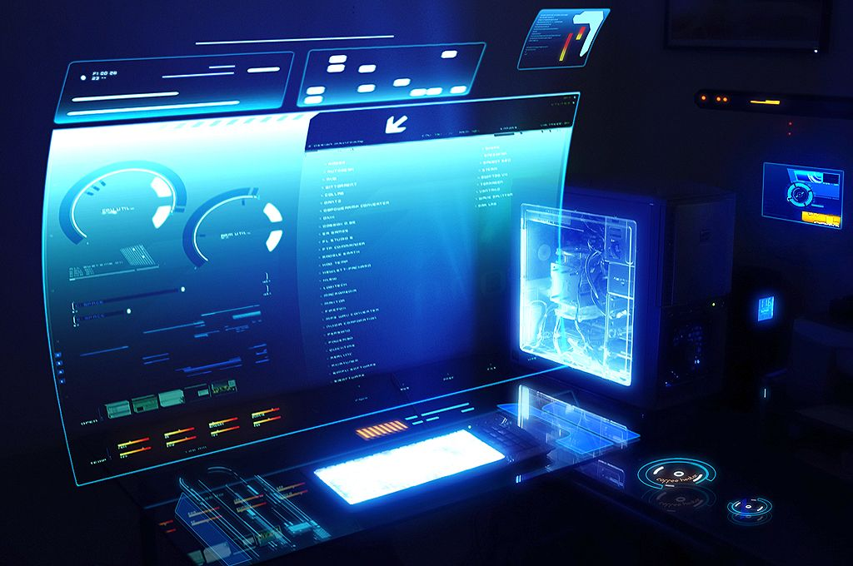
Računalnik v prihodnosti …

Slide 19
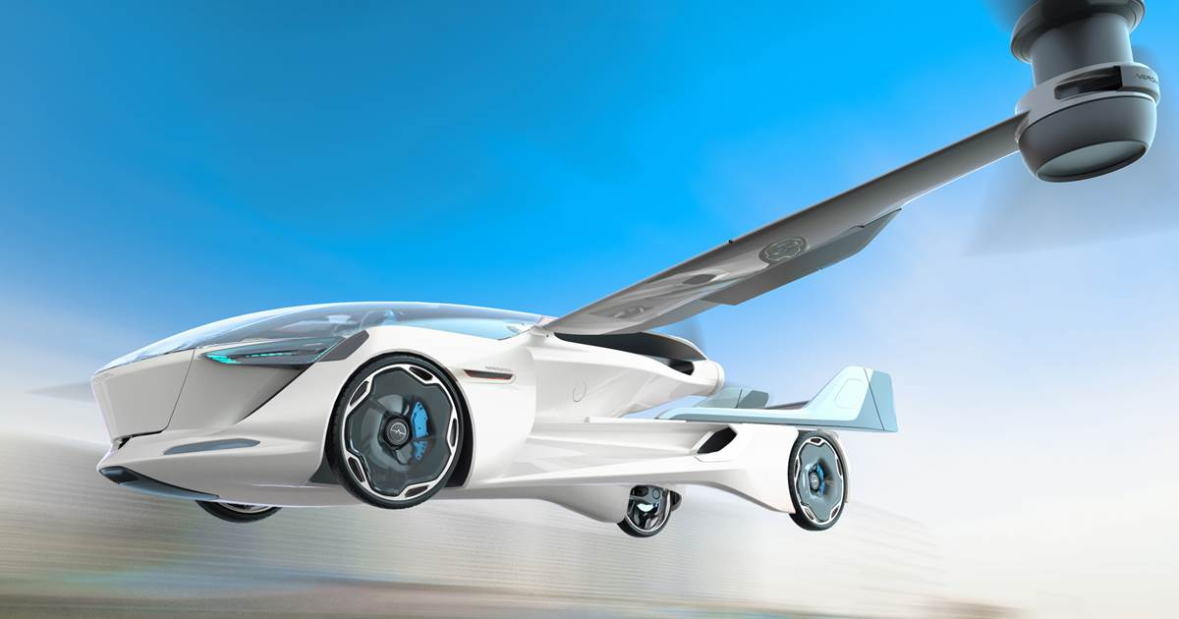
Nas čaka leteči avto?

Slide 20
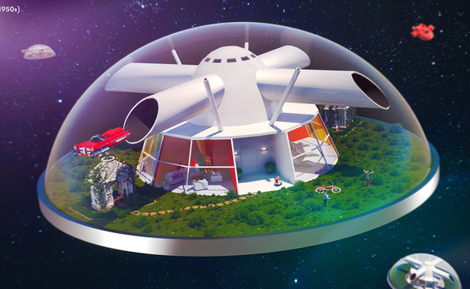
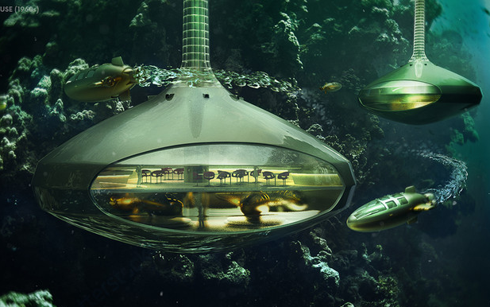
Bodo ljudje gradili hiše v vesolju in pod vodo?

Slide 21
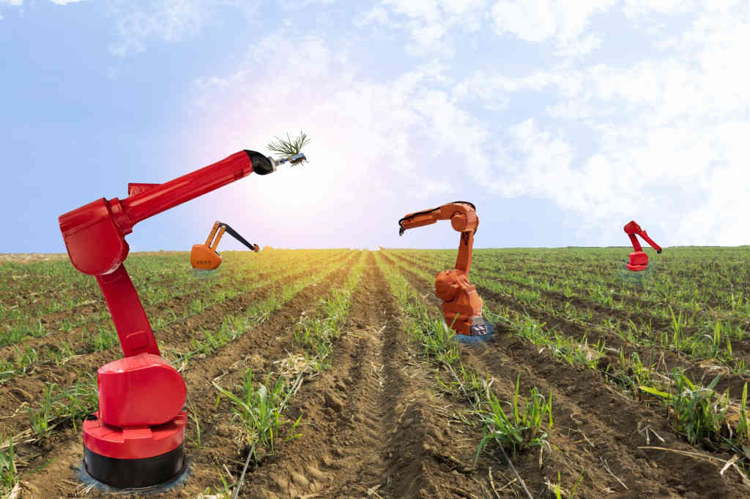
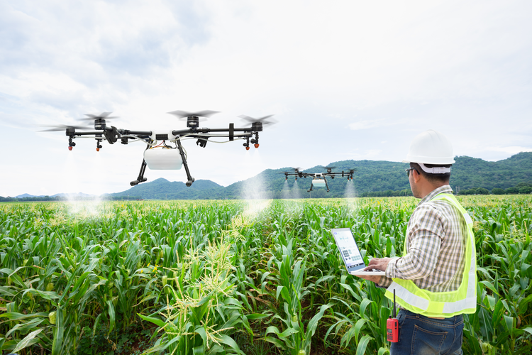
Sodobno kmetijstvo v prihodnosti …

Slide 22
Razmisli o dogodku, ki se ti je zgodil v preteklosti. Tudi tisto, kar se vam je zgodilo včeraj, je že preteklost.

Slide 23
Čas, v katerem živimo, imenujemo sedanjost.

Slide 24
Kar se bo šele zgodilo pa imenujemo prihodnost.

Slide 25
Preberi si besedilo v učbeniku na strani 80. Dogodke iz preteklost lahko prikažemo s časovnim trakom. Oglej si fotografije na strani 80 in 81. Katera fotografija prikazuje najstarejše dogajanje? Katera fotografija prikazuje najmlajši dogodek? Kako so razporejene fotografije? Dogodke iz preteklosti lahko razvrstimo glede na čas nastanka enega za drugim. Takšen prikaz imenujemo časovni trak.

Slide 26
Zapis v zvezek: Preteklost, sedanjost, prihodnost Čas, ki je minil, imenujemo preteklost. Čas, v katerem živimo, imenujemo sedanjost. Kar se bo šele zgodilo, imenujemo prihodnost. Nekateri dogodki v preteklosti so se zgodili že pred mnogimi leti. Drugi dogodki so se zgodili pred tednom dni ali morda včeraj. Dogodke iz preteklosti lahko prikažemo tako, da jih razvrstimo glede na čas nastanka enega za drugim. Takšen prikaz imenujemo časovni trak.

Slide 27
2. ura – Raziskovanje preteklosti

Slide 28
Preberi zgodbe, ki opisujejo življenje v preteklosti:
Koliščarji na Ljubljanskem barju
Prva kolišča so na Ljubljanskem barju nastala že pred 6 000 leti. Ljubljansko barje je bilo takrat še jezero. Ljudje so si bivališča postavili na v tla zabitih lesenih kolih, tako so bila bivališča dvignjena od tal. Stene bivališč so bile narejene iz šib in ometane z glino.
Koliščarji so se na Ljubljanskem barju preživljali s poljedelstvom, živinorejo, nabiralništvom in lovom. Lovili so jelene, srne, divje prašiče, bobre, vidre in vodne ptice.
Orodje, orožje in druge uporabne predmete so izdelovali iz kamna, lesa, živalskih kosti in rogovja. Redki dragoceni predmeti so na Ljubljansko barje prišli s trgovino ali z izmenjavo surovin in izdelkov iz oddaljenih krajev. Razdalje po kopnem so koliščarji premagovali peš in z dvokolesnimi vozovi, ki jih je verjetno vleklo govedo. Po vodnih poteh pa so pluli v čolnih, izdolbenih iz enega debla.
(Vir: http://www.ljubljanskobarje.si/uploads/datoteke/UNESCO_tabli%20kon%C4%8Dna%20verzija(1).pdf )

Slide 29
Emona ali Ljubljana v času Rimljanov
Ljubljana je bila v času Rimljanov utrjena z močnim obzidjem. Obzidje je bilo visoko od
6 do 8 metrov. V mesto so vodila štiri mestna vrata. Imenovala se je Emona. Imela je okoli 5000 prebivalcev. Hiše v mestu so bile zidane. Mesto je imelo vodovod, kanalizacijo in kopališče. Hiše so imele centralno ogrevanje. Stene v hišah so bile barvne, na tleh so bili mozaiki.

Slide 30
Srednjeveško mesto
Mesta so nastajala v bližini gradov, rek, ob križiščih pomembnih poti, ob cerkvah. Prebivalci mest so se večinoma preživljali z obrtjo in trgovino. Večina mest je bila majhnih, imela so do 1000 prebivalcev. Osrednji prostor v mestu je bil trg, kjer so se dogajale vse pomembne zadeve. V mestih so se z vodo oskrbovali iz mestnih vodnjakov ali rek. Srednjeveška mesta niso imela kanalizacije. Odplake iz hiš so zlivali na ulico. Ulice niso bile tlakovane. Bile so zelo umazane, ker so jih zelo redko čistili. Zaradi umazanije so se v mestih pogosto pojavile bolezni.
(Povzeto po Raziskujem preteklost 6, učbenik za zgodovino za 6. razred osnovne šole, str. 27)

Slide 31
Kako vemo, kaj se je dogajalo v preteklosti?
Kaj vse nam lahko pomaga pri raziskovanju preteklosti?
Preberi si besedilo v učbeniku na strani 81.
Zapis v zvezek:
Preteklost raziskujemo s pomočjo predmetov, zapisov, ki so nam jih zapustili ljudje, ki so živeli v preteklosti. Te predmete imenujemo ostanki preteklosti.

